Slide 1
Русский язык и литература 9 класс
Раздел 3 История и личность
Тема: Вершина казахской литературы
Мухтар Омарханович Ауэзов
«Путь Абая»
Урок 38
Разработчик: Дауленбаева Тюлюкуль Шоштанбековна
Есильский район, ГКП на ПХВ «Школа-лицей №66»
города Нур -Султан

Slide 2


Вершина казахской литературы
М. Ауэзов
«Путь Абая».

Slide 3
Сегодня на уроке вы:
познакомитесь с жизнью и творчеством казахского писателя Мухтара Ауэзова
будете составлять тезисный план
обосновывать предлагаемые тезисы
узнаете значение слов общественно – политической тематики

Slide 4
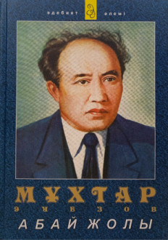
Эпиграф
Он – явление, он великий символ нашей жизни, человек- легенда, мудрец нового времени, истинный поэт и человек.
И.Андроников

Slide 5
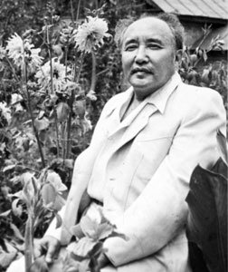
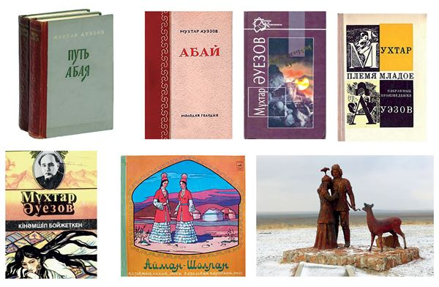

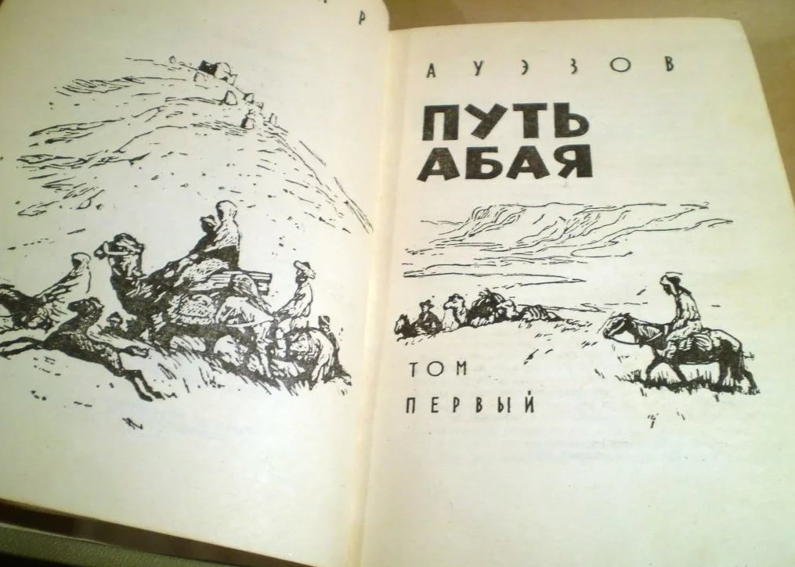



Slide 6
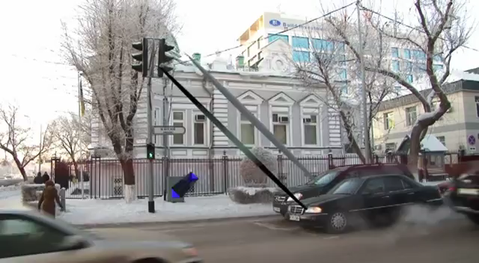

Slide 7
Критерии
понимает содержание фрагментов
прозаических произведений;
передаёт известную и новую информацию;
составляет тезисный план;
демонстрирует понимание слов общественно-
политической тематики;
владеет объемом словарного запаса ;

Slide 8
Дескрипторы
-передаёт известную и новую информацию о
М. Ауэзове по прочитанной статье;
-дополняет по просмотренным видеороликам ,
составляет тезисный план;
-отвечает на вопросы по содержанию текста
-демонстрирует понимание слов общественно-политической тематики (Советская власть, национализм, интеллигенция и.т.д.);
-активно использует слова общественно-политической тематики в ответе

Slide 9
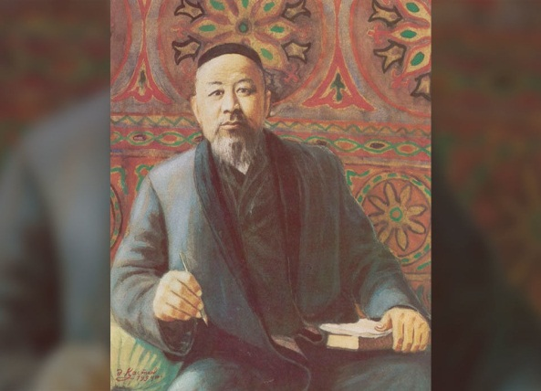
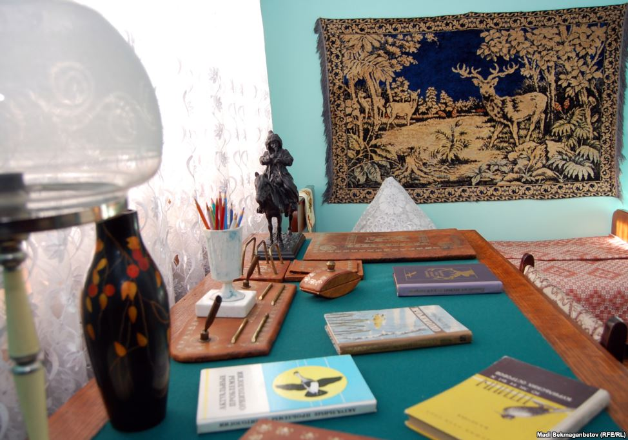
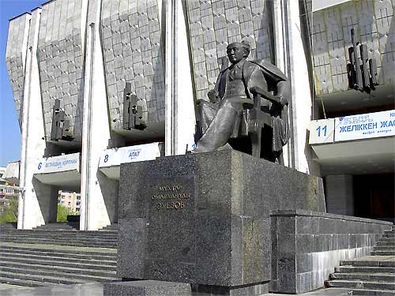
Задание№1 Известная информация | Новая информация

Slide 10
Задание№1 Известная информация
Проверьте себя
Новая информация
Ауэзов Мухтар Омархан-улы - писатель, известный во многих странах.
Дед Ауэз был рассказчиком народных сказаний, привил ему любовь к литературе.
Ауэзов, как и Абай , родом из Семипалатинской области.
Семья Ауезовых находилась в родстве с семьей Абая Кунанбаева, дед Мухтара Ауез был другом и почитателем творчества Абая.
Учёный, педагог, великий казахский писатель, общественный деятель.
Он говорил на всех тюркских языках, поднял на небывалые высоты казахский литературный и гуманитарно-научный язык.
Есть дом- музей и памятник Мухтару
Ауэзову в г. Алматы
Ауэзов - прозаик, драматург, открывший миру талантливый казахский народ.
Вершиной его творчества является
роман -эпопея «Путь Абая».

Slide 11
Прослушайте аудиоматериал, выпишите слова и термины общественно-политической тематики. Объясните их значение.
Задание№2

Slide 12
Задание№2. Проверьте себя
сват | отец жениха или невесты
семинария | среднее педагогическое учебное заведение
Советская власть | форма существования общества в период с 1917 по 1991 годы
большевик | член социал-демократической рабочей партии
национализм | проявление национального превосходства
интеллигенция | люди умственного труда

Slide 13
Задание№3 Прочитайте и составьте тезисный план к вступительной статье о М. Ауэзове.
Мухтар Омарханович Ауэзов родился 28 сентября1897 года в урочище Чингистау Абаевского района Семипалатинской области. Будущий писатель рос под духовным влиянием Абая. Отец Омархан и дед Ауэз хорошо знали старинную арабскую грамоту, высоко чтили великого поэта, друга семьи. Дед Ауэз был неистощаемым рассказчиком народных сказаний, учил внука грамоте, привил ему любовь к литературе.
В своих воспоминаниях Ауэзов писал: «Мне с детства стали известны произведения Абая . Мой дедушка Ауэз был его другом. Дедушка заставлял нас , внуков, помногу раз перечитывать и оригинальные и переводные стихи поэта.Особенно строго требовал он ,чтобы мы знали наизусть письмо Татьяны. Поэзия Абая оказала огромное влияние на его творческую судьбу. М.Ауэзов навсегда связал своё имя с именем выдающегося предшественника.
Учёба была его заветной мечтой. Поэтому мальчика повезли в Семипалатинск и устроили в мусульманское медресе. Вскоре одиннадцатилетний Мухтар перешёл в городское училище, а после его окончания поступил в Семипалатинскую учительскую семинарию. Очень много времени проводил Ауэзов за чтением книг русских ,казахских, зарубежных писателей и поэтов.В этот же период Ауэзов пишет небольшие рассказы, стихи и статьи, которые начинают публиковаться. Позже он окончил университет в Ленинграде, аспирантуру в Ташкенте.
За годы своей творческой деятельности М. Ауэзов создал много рассказов, повестей, романов, очерков, пьес, научных статей: «Сиротская доля»(1921), «В тени прошлого»(1925), «Серый Лютый»(1929), «Выстрел на перевале »(1927); «Мысли разных лет»(1959), «Время и литература»(1962) и др. Но главным делом его жизни и вершиной творчества стал роман-эпопея «Путь Абая». Герой романа- реальное историческое лицо, великий поэт, основоположник казахской письменной литературы, просветитель Абай Кунанбаев. Эта книга- «энциклопедия казахской жизни»: действие романа развивается на протяжении почти полувека, в нем широко показана жизнь народа- красота его вольнолюбивой души, мечты о лучшем и надежды, самобытной духовный уклад, национальный характер.

Slide 14
Как составить тезисный план ?
Тезисный план - это один из видов структурирования текста.
Тезисом называют кратко сформированное содержание абзацев текста. Каждый пункт тезисного плана представлен двусоставным предложением и передаёт главную мысль всей части.
Смысловая основа текста- базис для составления тезисного плана.
Тезисный план бывает двух видов: подробный и краткий.

Slide 15
Проверьте себя Тезисный план
1.Отец Омархан и дед Ауэз хорошо знали старинную арабскую грамоту, высоко чтили великого поэта , друга семьи.
2.М.Ауэзов навсегда связал своё имя с именем выдающегося предшественника.
3.Очень много времени Ауэзов проводил за чтением книг русских, казахских, зарубежных писателей и поэтов.
4.За годы своей творческой деятельности писатель создал много повестей, романов, очерков, пьес, научных статей, но главным делом его жизни и вершиной творчества стал роман-эпопея «Путь Абая».

Slide 16
Изучите и запомните
Эпос- один из трёх родов художественной литературы (наряду с лирикой и драмой).
Роман-жанр эпического рода литературы, раскрывающий историю нескольких , иногда многих человеческих судеб на протяжении длительного времени, порою - целых поколений. Имеет несколько сюжетных линий, широко охватывает действительность, позволяет передать наиболее глубокие и сложные процессы жизни.
Роман-эпопея -разновидность романа, с особой полнотой охватывающая исторический процесс в многослойном сюжете, включающем многие человеческие судьбы и драматические события

Slide 17
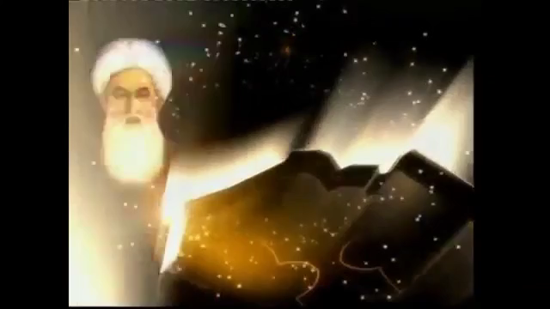

Slide 18
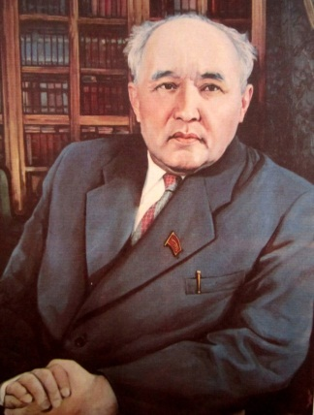
ПУТЬ АБАЯ
Задание №4
1.Какое произведение
Ауэзова является
вершиной его творчества?
5.В чём состояло несчастье всех казахских женщин?
2.Как долго длилась работа автора над романом-эпопеей ?
6.Как изображены представители
старого мира?
3.Кто является героем романа?
7.Какие качества Абая проступают отчётливее в сопоставлении с ними?
4.Каков важнейший композиционный приём в произведении Ауэзова
"Путь Абая"?
8.Как в произведении показан сложный процесс перехода Абая на сторону народных масс?

Slide 19

ПУТЬ АБАЯ Проверьте себя
1.Какое произведение Ауэзова является вершиной его творчества?
2. Как долго длилась работа над романом-эпопеей ?
3.Кто является героем романа?
4.Каков важнейший композиционный приём в произведении Путь Абая"?
5.В чём состояло несчастье всех казахских женщин?
6.Как изображены представители старого мира?
7.Какие качества Абая проступают отчётливее в сопоставлении с ними?
8.Как в произведении показан сложный процесс перехода Абая на сторону народных масс?
1.Многотомный исторический роман "Путь Абая".
5.Казахские женщины не имели прав в семье.
6.Представители старого мира характеризованы с сильными характерами. Кунанбай – монолитная фигура, коварство безгранично, злодеяния рождены беспредельной жестокостью в преодолении всего, что стоит на пути к достижению поставленной им цели. Уразбай, Жиренше, Такежан, Азимбай.
2.Работа над романом-эпопеей длилась до 15 лет.
3.Абай и казахский народ.
7.Такие качества , как глубокий ум и его духовная сила в борьбе за светлые идеалы.
4.Судьба, линия жизни каждого героя связывается с судьбой Абая.
8.Абай видит страдания бедняцких аулов, муки и горе бесправных батраков, порывает с отцом и его приближёнными, начинает бороться за интересы народа.

Slide 20
О ком и о чём мы узнали? (о Мухтаре Ауэзове, как он сумел красочно, ярко, реалистично и с национальным колоритом показать широкую картину жизни всего казахского народа: его общественную жизнь, борьбу, бытовой уклад, обычаи, взгляды, философию. О романе «Путь-Абая». Автор увековечил великого казахского поэта, создав полный жизненной правды образ. Чему научились? (использовать слова общественно-политической лексики, составлять тезисный план, давать характеристику.)
Итог урока

Slide 21
Рефлексия
Закончи предложения
Я узнал, открыл для себя…
Я научился, смог…
Я хочу ещё узнать…

Slide 22
Рекомендуемое задание
Подготовьте устное выступление, используя стратегию РАФТ, выбирая один из предложенных тем.
1.Трудный путь романа «Путь Абая»
2.Произведение «Путь Абая» должен прочитать каждый!
Стратегия «РАФТ»
Примерный ответ
Роль – Абай
Аудитория – М. Ауэзов
Форма – благодарственная речь
Тема – Когда умирает великий человек, свет, оставленный им, продолжает освещать пути человечества в течение долгих, долгих лет.

